Slide 1
Podpora KVALITNÍHO INKLUZIVNÍHO VZDĚLÁVÁNÍ Trendy v inkluzivní praxi škol v evropském kontextu Místní akční plán rozvoje vzdělávání ve městě brně II CZ.02.3.68/0.0/0.0/17_047/0011817
Věra Vojtová
PdF MU,
Katedra speciální a inkluzivní pedagogiky
Rovné příležitosti ve vzdělávání
Brno, 23. 11. 2020

Slide 2
Výzvy a konflikty ve vzdělávání
Společné vzdělávání dětí s postižením
s ostatními
Úroveň vzdělání
výše výdělku
kvalita života
Výkon
Tlak na výkon a excelenci
Inkluze

Slide 3
Cíle vzdělávání – příprava na život - kompetence
Emocionální dimenze
Prožívání
Sebeobraz
Atribuční cíle
Sociální dimenze/socializace
Zapojení/aktivita
Sociální role - fungování
Strategie zvládání
Rozhodování
Kognitivní dimenze
Znalosti
Seberozvoj
Odpovědnost
Kvalita života
Funkční strategie
Uplatnění ve společnosti
Stav………..proces……..organizace…….systém……….právo………norma……….názor………postoj………myšlení……….????

Slide 4
Smysl inkluzivního vzdělávání
UČENÍ jako právo a potřeba
Least restrictive enviroment (Warnock, 1978)
Zkušenost - formální i neformální
Socializace – role, úkoly, empatie
Adaptace – rozhodování
Zvládání - překážky
Přístup ke vzdělání – nejlepší zájem dítěte
Žák jako osobnost - OPD
Notes:
Postižení je výsledek vzájemných vztahů mezi zdravotním stavem, osobnostními faktory a externími faktory, ve kterých jedinec žije (WHO, 2001).

Slide 5
Školní výkon
učení
práceschopnost
Učení
příležitost
úspěchu
Procesy učení
Pravidla
kázeň
interakce
Aktivita
příležitost
zapojení
Očekávání
Očekávání
Škola
Žák
Kompetence
bariéra
Možnost
Možnost
Procesy socializační
Potencialita
Legislativa
Kurikulum
Materiál
Personál

Slide 6
7P Inkluzivní školy Vojtová, 2010
Přístup ke vzdělání – individuální dimenze vzdělávání - zapojení a aktivita
Příležitost pro rozvoj – kognitivní, sociální, emocionální – potencialita, socializace
Postoje – intrapsychické pozitivní procesy, sebehodnocení, perspektiva, směřování k dospělosti, odpovědnost;
Postupy – instrukce, strategie učení – L2L, strategie výuky, dosažitelnost cílů, formativní zpětná vazba, zapojení rodičů;
Pozitivní nastavení systémů – facilitace, orientace na úspěch, kompetence, fungování;
Prostředí – otevřenost, rovnováha, respekt, spravedlnost
Podmínky – systémový rámec – zákony, kurikulum, koncepce školy
Daniels, Garner, 2000
Booth, Ainscow, 2002, 2006
Mathur, 2004
Watkins, 2007
Helus, 2004
Vojtová, Bloemers, Johnstone, 2006
WHO, 2001, 2003
Every Child Matters, 2004
OECD, 2005, 2009
UNESCO, 2005, 2008
Notes:
Systémová úroveň

Slide 7
7P Inkluzivní školy – (MAP I., Brno)
Systém školy
Individuální úroveň žáka
Pozitivní nastavení systémů – stavíme na vnitřní motivaci; facilitace; orientace fungování;
Prostředí – orientace a respekt ke specifickým potřebám – spolužáci, rodiče, pedagogové; bezpečí.
Podmínky – asistent pedagoga, postupy řešení krizových situací, vzdělávání pedagogů; spolupráce a podpora – ŠPP, EPP;
Přístup ke vzdělání – individuální dimenze vzdělávání – speciální pomůcky; hledání cest výuky a učení
Příležitost pro rozvoj – komunikace; sociální interakce;
Postoje – spokojenost dětí; posilování sebevnímání; respekt k odlišnosti; odpovědnost;
Postupy –formativní zpětná vazba; zapojení rodičů;
Notes:
ŠPP – školní poradenské pracoviště
EPP – externí poradenské pracoviště

Slide 8
rovné příležitosti ve vzdělávání v brněnských školách (MAP II, Brno, 2019_20)
Analýza a popis funkčních strategií podpory
systém školy – MŠ, ZŠ Brno – město
Vstupní výhody a nevýhody školy jako místa vzdělávání
Zaměření školy
Sociální kontext vzdělávání
Spolupráce školy na vertikální/horizontální úrovni
Podpora pedagogů
Společné vzdělávání
Spolupráce s rodiči
Podpora vztahů ve škole

Slide 9
Sociální kontext vzdělávání a podpora sociálních dovedností/kompetencí
MŠ
ZŠ
sociální kompetence – zkušenosti heterogenní kolektivy – věk i postižení, respektující přístup, vztahy. pravidla
respekt k odlišnostem – komunikace, vzor, společné aktivity s DD, stacionáře, práce s konfliktem, příběhy
Výzvy – jazyková bariéra u dětí cizinců, poměr pedagogů a dětí, stereotypy
předcházení vylučování – prevence rizik – skryté vylučování, klima školy, adaptační programy, otevřená komunikace, respektující přístup, vztahy, formativní hodnocení
podpora žáků znevýhodněných –aktivní zapojení, vztahy, důvěra
podpora žáků neúspěšných – podpora - interní, externí, supervize, vzdělávání, mentoři, dostupnost zájmové činnosti
Výzvy – stereotypy, předsudky

Slide 10
Stupně podpory pro dětí se SVP
MŠ
ZŠ

Slide 11
Inkluzivní trendy v Evropských školách
Nejefektivněji podporují inkluzivní školu decentralizované vzdělávací systémy, které přenáší kompetence na místní úroveň co nejblíže škole.
Do škol přenáší přímou odpovědnost za diagnostiku edukačních potřeb svých žáků.
(EUAG_Soriano, Watkins, Ebersold, 2017).
European Agency for Special Needs and Inclusive Education
https://www.european-agency.org/

Slide 12
Školské systémy a stav inkluze http://www.european-agency.org/sites/default/files/sne-country-data-2012_SNE-Country-Data2012.pdf
2kolejný
Exkluze - diagnóza
Více-kolejný
Integrace – individuální, skupinová
1kolejný
Inkluze
Speciální školy
Školy hlavního proudu
CZ – Úmluva OSN o právech dítěte 104/1991 Sb.
Výběr školy, rodiče
Externí diagnostika speciálních vzdělávacích potřeb
Speciální vzdělávací potřeby
Kritérium fungování a potencialit
Kritérium postižení/defektu
Kritérium zvládání podmínek vzdělávání, intervence, podpora
Podpora, posilování, intervence
Interní diagnostika – funkční kompetence
Odpovědnost školy za vzdělávání všech žáků
CZ, PL, B, SK, H,
Sociální začlenění – kvalita života
I, N, F, S, VB
Diagnóza postižení, MKN
Diagnóza fungování, ICF

Slide 13
Transformace vztahu mezi speciálním a Běžným školství
Maďarsko, Irsko, Německo, ČR, SR,…
Od postižení/diagnózy ke speciálním vzdělávacím potřebám
Od chyby a problému k překážce ve vzdělávání a k hledání podpory ke zvládnutí
Externí podpora ze speciálního školství
Řecko, Island, Itálie, Malta, Norsko, Švédsko
Budování schopnosti běžných škol poskytovat kvalitní vzdělání pro všechny studenty
Speciální pedagog je součástí školské podpory – diagnostika uvnitř školy
Norsko, Švýcarsko
Diagnostika postavená na ICF klasifikaci – educational asessment

Slide 14
Efektivní inkluzivní systémy – 3stupňový model
Prevence exkluze eliminace rizik
Intervence příležitost kvalitního vzdělávání pro všechny děti
Kompenzace strategie pro vzdělání, když P a I není účinná

Slide 15
V Itálii se inkluzivně vzdělávají děti v 99 %.

Slide 16
Italský systém má silné stránky v těchto oblastech:
Nezávislost studenta, vrstevnická opora, plné sociální začlenění – povinné i volitelné předměty
Nezávislost školy,
Special needs teacher, edukátor (hradí město) pro SVP studenta
Doprava – asistenční podpora, podpora komunikace edukátory, (hradí město)

Slide 17
Střední škola (technicko-ekonomická)
Casalecchio di Reno

Slide 18
Škola má 1500 žáků (hlavním cílem je praxe a příprava na zaměstnání)
Z toho je 200 žáků se SVP
60 s těžkým postižením
Žáci s mentálním postižením mají adaptované osnovy, získávají po absolvování diplom nebo certifikát jako výstup
Žáci s těžším mentálním postižením – mají společné i odlišné aktivity, vychází se z talentu žáka, hledá se možnost pracovního uplatnění
Asistenti, studenti jako mentoři, speciální pedagogové

Slide 19
Prvky podporující aktivní začleňování žáků s SVP
On-line učební materiály – zpracovává speciální pedagog
Rotace speciálního pedagoga
Asistenti, dobrovolníci
Systém vrstevnické opory – tutorství
Orientace studentů – postižení, znevýhodnění, krizové situace
Variabilita skupin žáků – povinně volitelné předměty – divadlo, výtvarné techniky…

Slide 21
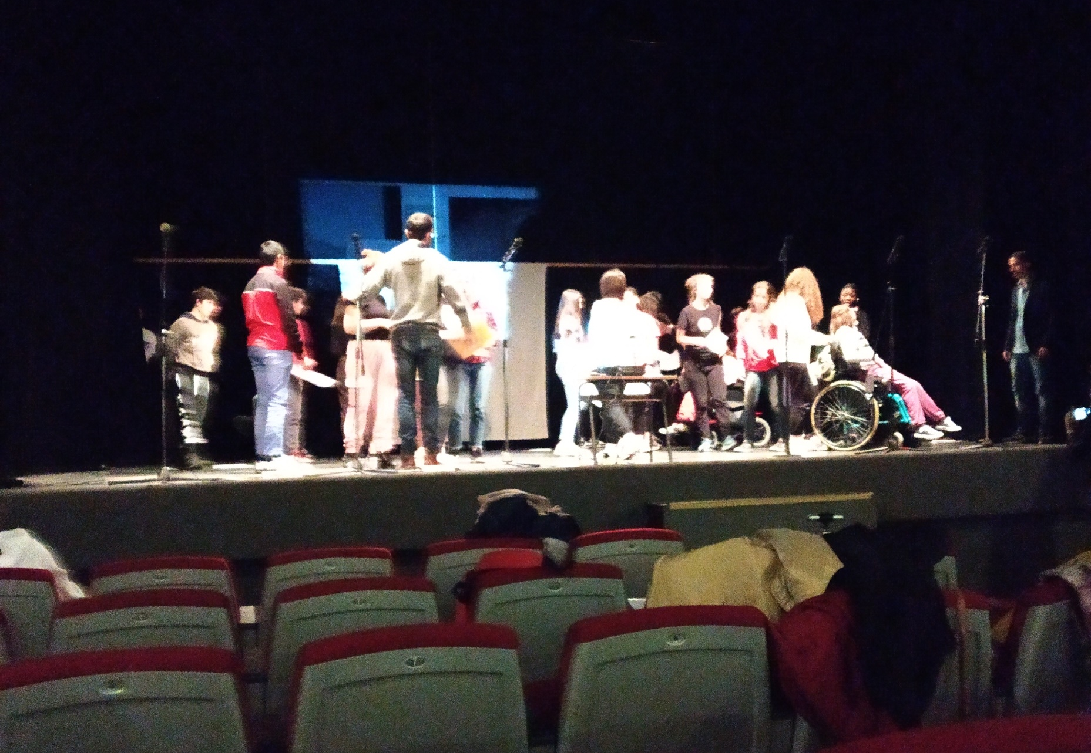

Slide 22
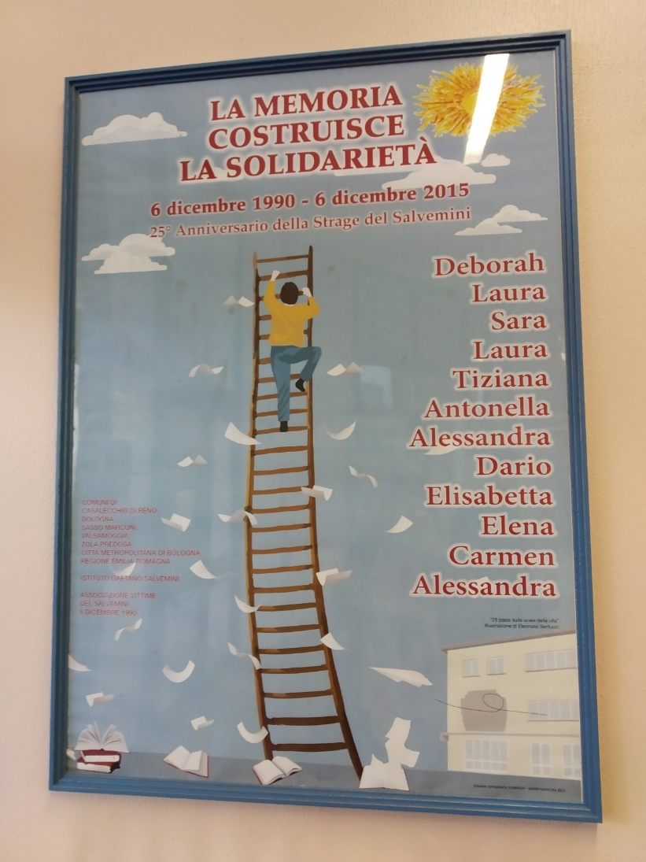

Slide 23
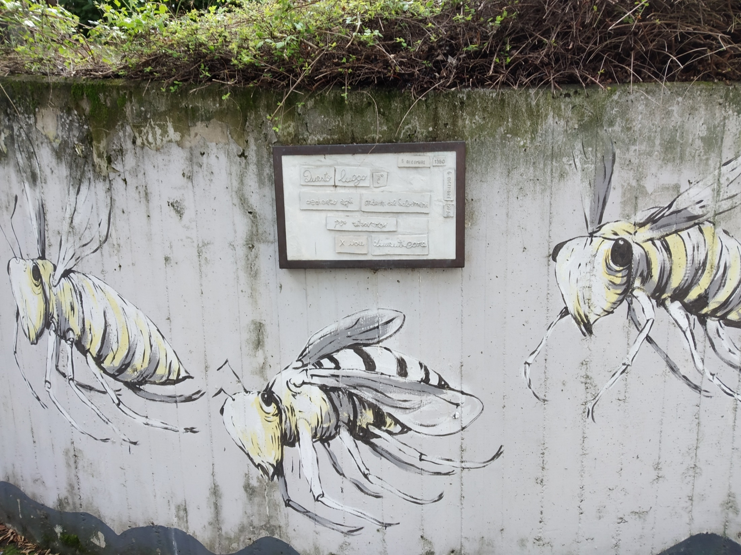

Slide 24
Děkuji za pozornost

